Slide 1

TRƯỜNG THCS LONG BIÊN
TỔ XÃ HỘI
Tiết 22 bài 12
QUYỀN VÀ NGHĨA VỤ CỦA CÔNG DÂN
TRONG HÔN NHÂN

Slide 2
Được
Nhà nước thừa nhận
Là sự liên kết đặc biệt giữa một nam, một nữ trên nguyên tắc bình đẳng, tự nguyện
Nhằm chung sống lâu dài và xây dựng một gia đình hòa thuận, hạnh phúc
HÔN NHÂN

Slide 3

Cho tình huống:
Hiện nay có tình trạng một số gia đình khá giả ở thành thị có con trai bị thần kinh hoặc mắc nghiện. Bố mẹ của họ về vùng quê nghèo khó lấy vợ cho con. Bố, mẹ các cô gái nghèo - đặc biệt là những cô gái còn đang đi học - thì chấp nhận lấy một khoản tiền, để ép con gái mình lấy con họ mong được tiếng cưới chồng ở chốn thành thị.
a. Hành vi của những người bố, người mẹ trên là đúng hay sai?
b. Ai có thể giúp đỡ, bênh vực những cô gái đó?

Slide 4

Quyền và
nghĩa vụ cơ bản của
công dân trong hôn nhân
* Tài liệu tham khảo:
Hiến pháp 2013 – Điều 36
- Luật Hôn nhân và gia đình năm 2014: điều 3, điều 5

Slide 5
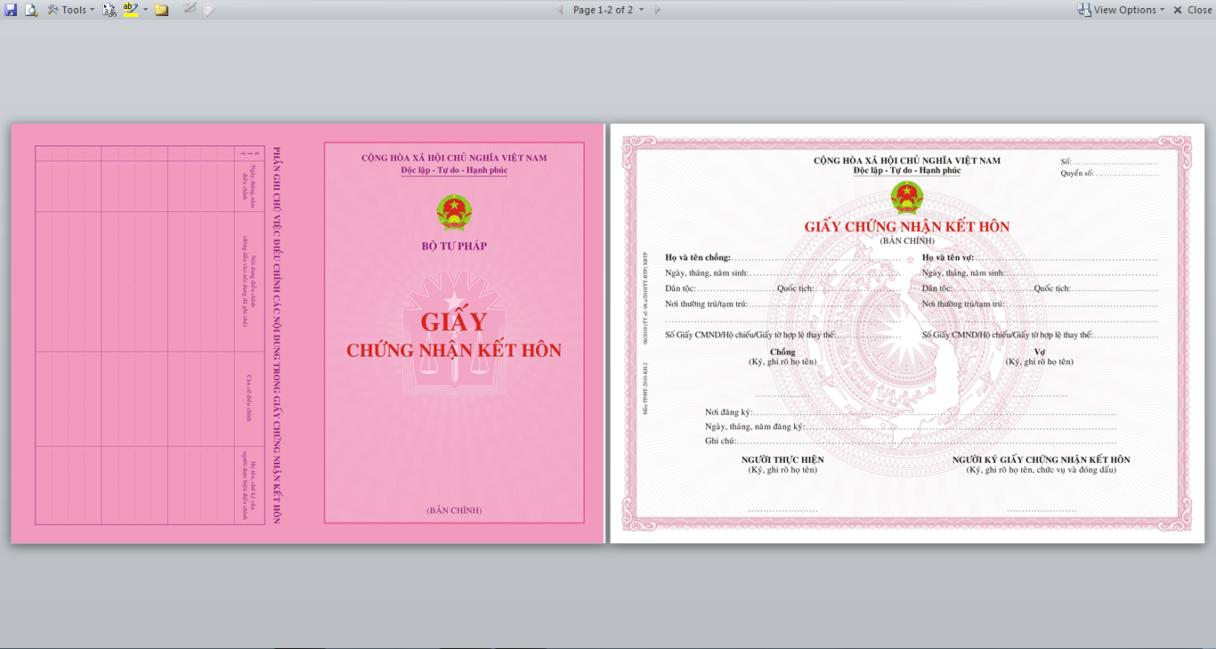

Thái độ của công dân trong hôn nhân
- Thận trọng, nghiêm túc.
- Không vi phạm qui định của pháp luật về hôn nhân.

Slide 6

BÀI TẬP TRẮC NGHIỆM
Thời gian: 5 phút
Số lượng: thực hiện 10 câu
Hình thức: làm ra phiếu bài tập

Slide 7

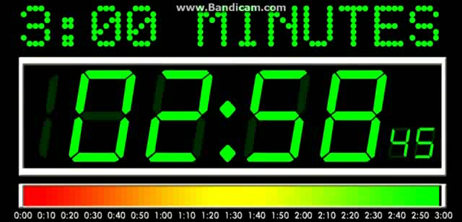
THẢO LUẬN NHÓM
- Hình thức: nhóm lớn
Nội dung:
Theo em, chị P trong tình huống này nên làm gì?
- Thời gian thảo luận: 3 phút

Slide 8
Suy nghĩ của em về hiện tượng
TẢO HÔN?

Slide 9
BẠO LỰC GIA ĐÌNH
Hiện nay, trong một số gia đình có tình trạng chồng ngược đãi, đánh đập hành hạ vợ. Trước tình trạng đó, nhiều người cho rằng đó là chuyện bình thường, là việc riêng của vợ chồng, gia đình người ta, không nên can thiệp.
Em có tán thành quan niệm đó không? Vì Sao?

Slide 10
TRÒ CHƠI CON SỐ MAY MẮN
7
5
2
6
4
1
3

Slide 11

Khái niệm hôn nhân?
Hôn nhân là sự liên kết đặc biệt giữa một nam và một nữ trên
nguyên tắc bình đẳng, tự nguyện, được Nhà nước thừa nhận,
nhằm chung sống lâu dài và xây dựng một gia đình hòa thuận,
hạnh phúc.

Slide 12
Thực hiện tốt luật hôn nhân và gia đình Việt Nam là thực hiện
A. hôn nhân tự nguyện, tiến bộ, một vợ một chồng.
B. hôn nhân giữa những người có họ trong phạm vi ba đời.
C. hôn nhân giữa những người có cùng dòng máu về trực hệ
D. hôn nhân giữa nam 20 tuổi với nữ 17 tuổi.
A

Slide 13
Độ tuổi được đăng kí kết hôn của nam và nữ là bao nhiêu?
Nam 20 tuổi
- Nữ 18 tuổi

Slide 14
Hôn nhân giữa hai người cùng giới đã được nhà nước ta thừa nhận chưa?
Chưa

Slide 15
Nam, nữ có quyền kết hôn, li hôn. Hôn nhân theo nguyên tắc tự nguyện, tiến bộ, một vợ một chồng, vợ chồng bình đẳng, tôn trọng lẫn nhau” là nội dung được qui đinh trong điều bao nhiêu của Hiến pháp 2013?
Điều 36
HP 2013

Slide 16
Chúc mừng bạn
Đây là một số may mắn. Đội bạn sẽ
nhận được một phần quà thật đặc biệt
trong ngày 29 tháng 2 năm nay!

Slide 17
Cha mẹ có quyền quyết định việc hôn nhân của con cái. Đúng hay sai?
Sai, cha mẹ chỉ có quyền hướng dẫn
Cho con trong việc lựa chọn bạn đời.

Slide 18
PhÇn thư­ëng lµ:
®iÓm 10
Back

Slide 19


PhÇn th­ưëng lµ:
Mét trµng ph¸o tay!
Back

Slide 20

Phaàn thöôûng laø ....
Back

